Slide 1

Genel Ekonomi
Değer ve Fayda

Slide 2

Değer Nedir?
isim Bir şeyin önemini belirlemeye yarayan soyut ölçü, bir şeyin değdiği karşılık, kıymet

Slide 3
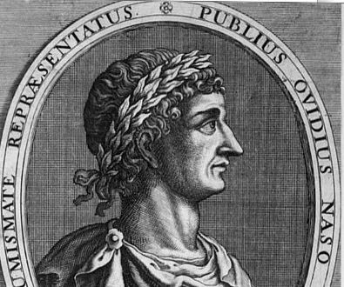
Değerin Kaynağı
Adam Smith'ten ve onun öncülleri olarak kabul edilen fizyokratlardan çok daha önce bazı filozoflar ‘değer’ ile ‘emek’ arasındaki ilişkiye değinmiştir.
Ovidius ‘her şeyin değeri zorluğundadır’ sözü üzerinden emek unsurunu ‘değerin kaynağı’ olarak göstermiştir.

Slide 4
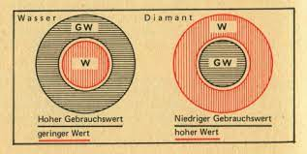
Değerin Kaynağı
Değerin iki yönü vardır: mal ve hizmet kullanıcıları için kullanım değeri (Gebrauchswert) ve bu tüccarlar için değişim (Tauschwert).
Kısacası, kullanımdaki değer açısından birbirinden farklı olan farklı tipte ürünler alınıp satılmaktadır ve eşdeğer değişim anlamında, sadece değişim değeri açısından asimile edilmişlerse işlem görmektedirler.

Slide 5

Değerin Kaynağı
Adam Smith >>> değerin kaynağı
>>>> Emek = Asli üretim faktörü
Sermaye= Tali üretim faktörü
David Ricardo
«Herhangi bir malın değerini o malın üretiminde harcanmış olan emek belirler.»

Slide 6
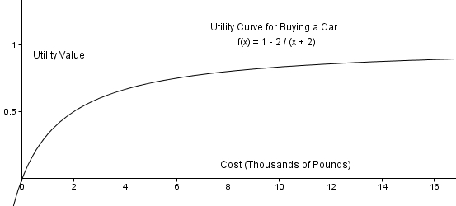
Değerin Kaynağı
Karl Marx
Elde edilen gelir- Oluşturulan değer = Katma Değer
Emek cinsinden üretim maliyeti
Neo-klasiklere (Bentham, Say, Jevons, Walras, Menger) göre değerin kaynağı faydadır.

Slide 7
Değerin Kaynağı
Emek Değer Teorisi: Klasik ekonomistler, değerin kaynağını üretim maliyetlerinde aramışlardır. A. Smith ve D. Ricardo, değeri emek-değer teorisiyle açıklamaya çalışmışlardır.
Fayda Değer Teorisi: 19. yy’ın sonlarına doğru, başlarını Jevons, Walras ve Menger’in çektiği neo-klasikler olarak adlandırılan bir grup ekonomist, fiyatın kullanım değeri ya da “fayda” tarafından belirlendiğini tartışmaya başladılar.

Slide 8
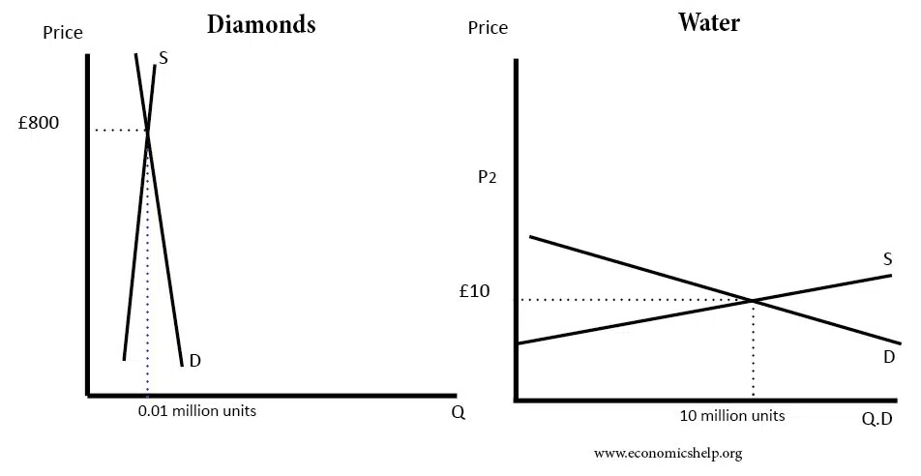
Değerin Kaynağı
Değer paradoksu: bazı durumlarda daha düşük faydaya sahip mallar daha yüksek faydaya sahip mallardan daha yüksek fiyata sahip olmaktadır.
Elmas-su örneği

Slide 9

Fiyat vs Değer
Fiyat ve değer arasındaki en önemli ayrım, fiyatın keyfi ve değerin temel olmasıdır. Örneğin, altın külçelerini 5$'a satan bir kişiyi düşünün. Bu altın külçelerinin fiyatı bu örnekte 5 dolardır. Bu fiyat satıcı tarafından yalnızca kendisi tarafından bilinen nedenlerle seçilen keyfi bir miktardır. Ancak bu altın külçelerinin fiyatı 5$ olmasına rağmen değerleri çok daha fazladır.

Slide 10
Fiyat vs Değer
Bu durum aslında bütün piyasalarda gerçekleşmektedir. Örnekler 5 dolarlık altın kadar hemen fark edilebilir olmayabilir. Bir hisse senedinin fiyatı, çok fazla sayıda faktör bir tarafından belirlenir. Bu faktörlerin çoğu, korku ve açgözlülük, piyasa eğilimleri ve çok uzaktan ilişkili olaylar gibi insan özellikleri ve duyguları tarafından yönlendirilir ve bu olaylar ile hisse senedi fiyatı arasındaki korelasyonu çözmeye çalışmak oldukça zordur.
Bütün bunlar, bir hisse senedinin fiyatını bazen büyük ölçüde etkileyebilir ve hatta etkiler, ancak nadiren değerini önemli ölçüde etkiler.
Değerin altında al----------- Değerin üstünde sat

Slide 11
Fiyat vs Değer
Fiyatın değerden farklılaşmasına yol açan başlıca etkenler şunlar olabilir :
Eksik bilginin ve ekonomide belirsizliğin olması,
Alıcı sayısının az olması,
Tarafların rasyonel hareket etmemesi,
Satışta pazarlığın olmaması,
Satılan ürünün ünü ve büyüklüğü,

Slide 12
Fiyat vs Değer
Çeşitli hükümet politikaları ve sınırlamaları,
Alıcının piyasada tekel konumuna geçmek istemesi nedeniyle mal ya da hizmete değerinden fazla fiyat biçmesi,
Ekonomik, siyasi, sosyal ve kültürel farklılıklar ve bu faktörlerin konjonktürel durumu,
Kısa sürede satış yapmak amacıyla fiyatın değerin altında belirlenmesi

Slide 13
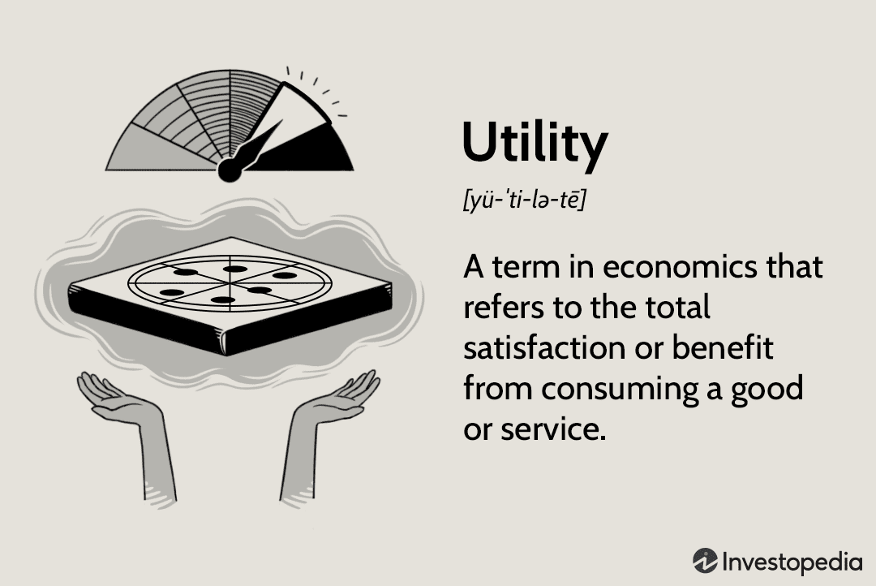
Fayda
Malların ve hizmetlerin insan ihtiyaçlarını karşılama özelliğine denir. Bir tüketici bir malı kullandığında ondan fayda elde eder. Bir malı satın alan tüketici aslında o malın faydasını satın alır. Bu fayda kıtlıkla birlikte o malın değerini belirler.

Slide 14
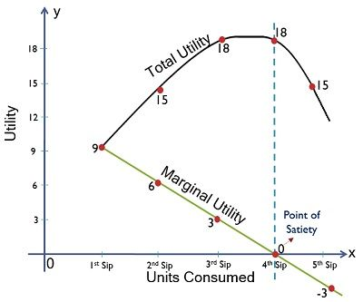
Fayda
TOPLAM FAYDA: Bir malın tüketilmesi sonucu elde edilen tatmindir.
MARJİNAL FAYDA: Tüketilen mal miktarının bir birim değiştirilmesiyle toplam faydada meydana gelen değişmedir.

Slide 15
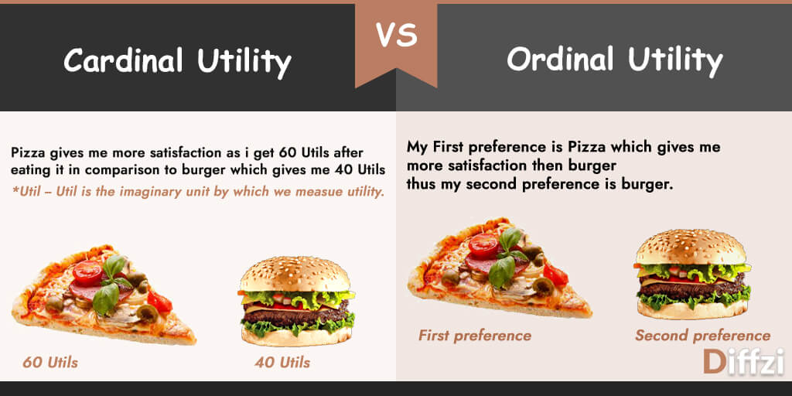
Faydacı Yaklaşımlar
Kardinalist Yaklaşım
Fayda ölçülebilir, birimi utildir.
Bir malın sağladığı fayda diğer malın sağlayacağı faydayı etkilemez.
Her birey belli bir malı belirli bir miktar tükettiğinde aynı faydayı elde eder.

Slide 16

Faydacı Yaklaşımlar
Ordinalist Yaklaşım
Ordinal Fayda Teorisi, faydanın ölçülemeyeceği prensibine dayanır. Buna göre, fayda yalnızca kıyaslanabilir. Bir birim A malının sağlamış olduğu fayda bir değer alınarak ölçülemez. Bu kişiden kişiye değiştiği gibi yer ve zamana göre de değişir. Bu noktada kişi A malından sağladığı faydayı, diğer mallardan sağlayacağı faydayla kıyaslayarak karara varır. Bu durum farksızlık analizi (kayıtsızlık analizi) ile açıklanır.

Slide 17
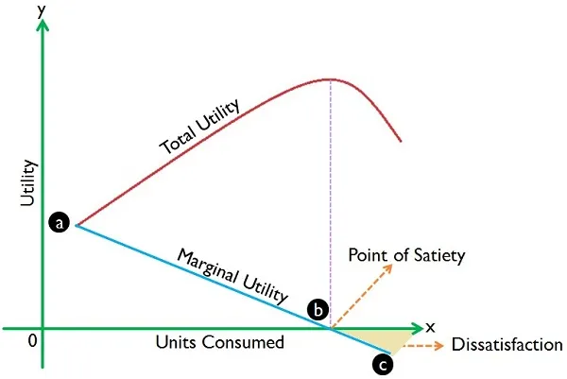
Maksimum Fayda
Tüketici belirli geliri ile hangi mal ve hizmetlerden ne kadar satın alacağına karar verirken kendisine en yüksek toplam faydayı sağlayacak mal demetini seçmeye çalışmaktadır. Bu durumun sağlanması halinde' tüketici dengededir.

Slide 18
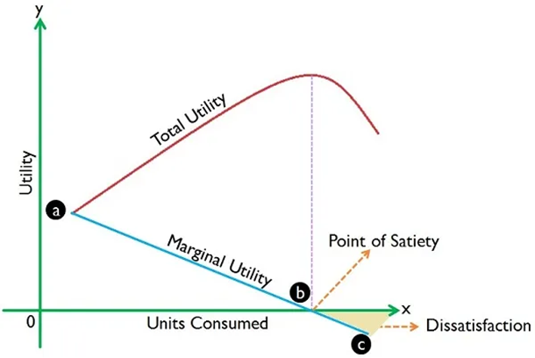
Azalan Marjinal Fayda Teorisi
Tüketici bir maldan tüketimini devamlı artırırsa sağlayacağı toplam fayda, tüketilen mal miktarı ile birlikte artmaya başlar. Tüketicinin tatminini maksimum hale getirdiği noktada toplam fayda eğrisi de maksimum olur ve azalmaya başlar. Marjinal fayda ise başlangıçtan itibaren giderek azalır ve doyma noktasında sıfır olur. Daha sonra negatif değer kazanır.

Slide 19
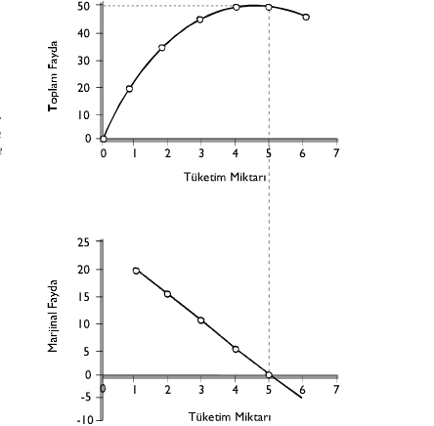
Azalan Marjinal Fayda Teorisi

Slide 20
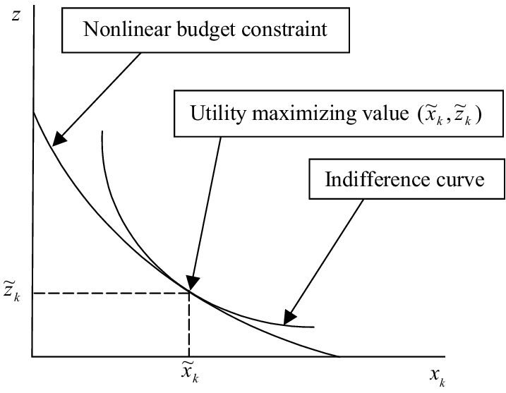
Fayda Maksimizasyonu
Fayda maksimizasyonu, ilk olarak faydacı filozoflar Jeremy Bentham ve John Stuart Mill tarafından geliştirilmiştir. Mikroekonomide, fayda maksimizasyonu problemi tüketicilerin karşılaştığı problemdir: "Faydamı maksimize etmek için paramı nasıl harcamalıyım?"
Bir tür optimal karar problemidir. Toplam harcama (gelir), malların fiyatları ve tercihleri ​​üzerindeki bir kısıtlamayı hesaba katarak mevcut her bir mal veya hizmetten ne kadar tüketileceğini seçmekten oluşur.

Slide 21
Fayda Maksimizasyonu
Fayda maksimizasyonu, tüketicilerin gelirlerini nasıl tahsis etmeye karar verdiğini gösterdiği için tüketici teorisinde önemli bir kavramdır. Tüketiciler rasyonel olduklarından, kendileri için en fazla faydayı elde etmeye çalışırlar.
Bununla birlikte, sınırlı rasyonellik ve diğer önyargılar nedeniyle, tüketiciler bazen faydalarını maksimize etmeyen paketler seçerler. Tüketicinin fayda maksimizasyon paketi de belirlenmemiştir ve bireysel mal tercihlerine, fiyat değişikliklerine ve gelirdeki artış veya azalışlara bağlı olarak zaman içinde değişebilir.

Slide 22
Walras Yasası
Walras yasası, bir tüketici tercihlerinin tam, monoton ve geçişli olması durumunda optimal talebin bütçe doğrusu üzerinde olacağını belirtir.
Tercihlerin eksiksizliği, tüketim setindeki tüm paketlerin tüketici tarafından karşılaştırılabileceğini gösterir.
Geçişlilik, bireylerin tercihlerinin paketler arasında tutarlı olduğunu belirtir.
Bir tercih ilişkisinin monoton olması için, her iki malın miktarını artırmak, tüketiciyi kesinlikle daha iyi duruma getirmeli (faydalarını artırmalı) ve bir malın miktarını, diğer miktarı sabit tutarak artırmak, tüketiciyi daha kötü hale getirmemelidir (aynı fayda).

Slide 23
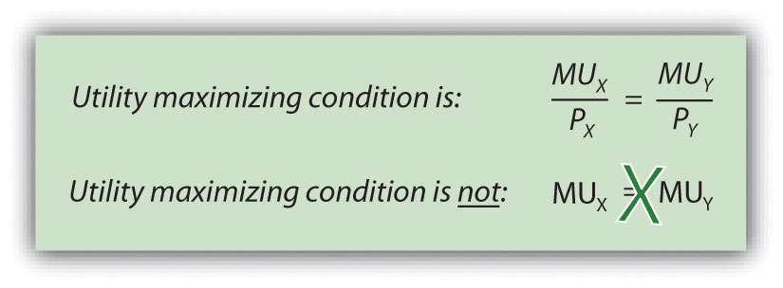
Paranın Karşılığını Alma
Paranın karşılığı, fayda maksimizasyonunda ana kavramdır ve parasının karşılığını en iyi şekilde almak isteyen tüketiciden oluşur. Walras kanunu sağlanmışsa, tüketicinin optimal çözümü bütçe doğrusu ile optimal kayıtsızlık eğrisinin kesiştiği noktadadır, buna teğet koşulu denir.
Bu noktayı bulmak için, marjinal faydaları bulmak için fayda fonksiyonunu x ve y'ye göre farklarını alın ve ardından malların ilgili fiyatlarına bölün.

Slide 24
Kayıtsızlık Eğrileri
Kayıtsızlık eğrileri ve bütçe kısıtlamaları, talebin daha derinlemesine analiz edilmesini sağlar. Modelleme amacıyla iki ürüne bakacağız.
Bir kayıtsızlık eğrisi, malların fiyatından bağımsız olarak, aynı düzeyde fayda sağlayan iki malın farklı kombinasyonlarını gösterir. Azalan marjinal fayda yasası nedeniyle, iki mal arasındaki farksızlık eğrisi orijine göre dışbükeydir.

Slide 25
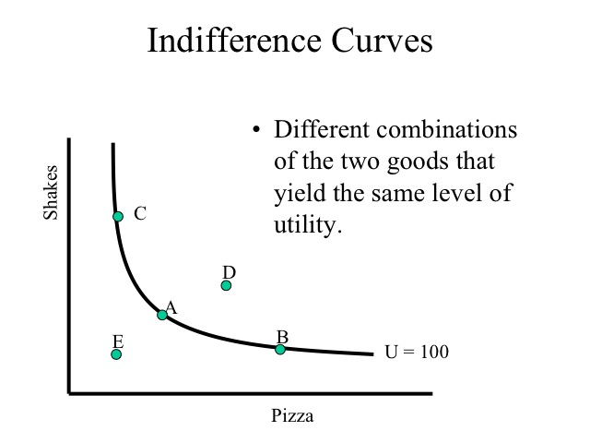
Kayıtsızlık Eğrileri
Kayıtsızlık eğrisi (A, B ve C) üzerinde bulunan iki malın (pizza ve milkshake) tüm kombinasyonları, Fayda = 100 diyelim, aynı fayda düzeyini verir. D daha yüksek bir fayda düzeyi gösterir.
Daha az ürüne sahip olmak daha düşük bir fayda düzeyi sağlar (E kombinasyonu).

Slide 26
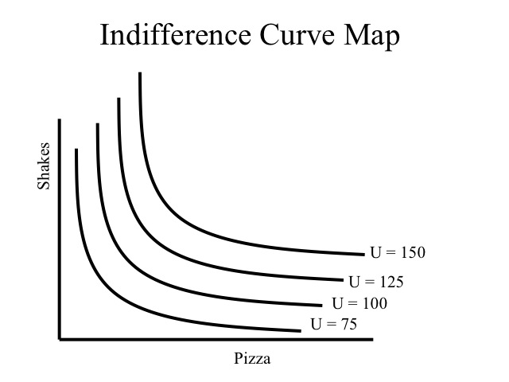
Kayıtsızlık Eğrileri

Slide 27
Bütçe Kısıtı
Bütçe kısıtı, tüketicinin geliri ve iki malın fiyatları göz önüne alındığında satın alınabilecek iki malın kombinasyonlarını gösterir. Bütçe kısıtının kesişme noktaları, gelirin malın fiyatına bölünmesiyle hesaplanır. Örneğin, tüketicinin harcayacak 8$'ı varsa ve pizzanın fiyatı 2$ ve milkshake 1$ ise, tüketici dört pizza (8$/2$) veya sekiz milkshake (8$/1$) satın alabilir. Bütçe kısıtı üzerinde veya altında olan iki malın herhangi bir kombinasyonu satın alınabilirken, dışarıdakiler (orjinden daha uzak olanlar) satın alınamaz.
Daha büyük bir gelir, bütçe kısıtının sağa doğru paralel bir kaymasına neden olurken, gelirdeki bir azalma sola paralel bir kaymaya neden olacaktır.

Slide 28
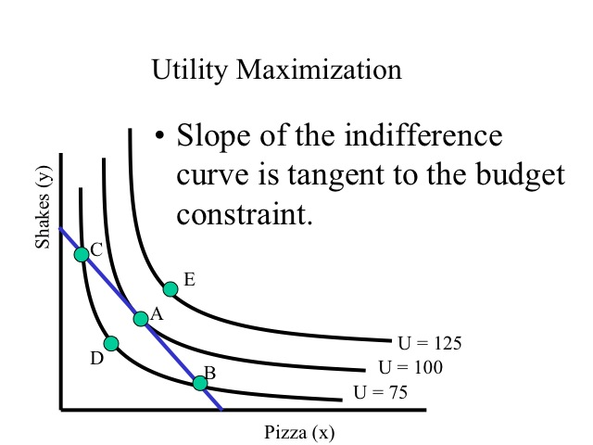
Bütçe Kısıtı

Slide 29
Fayda Maksimizasyonu
Çoğu insan, faydayı maksimize eden seçim kombinasyonlarına adım adım yaklaşır. Bu adım adım yaklaşım, marjinal fayda açısından ölçülen, bir maldan daha az ve diğerinden daha fazla tüketmenin ödünleşimlerine bakmaya dayanmaktadır. Bu adım adım yaklaşımı, “paranın karşılığını en yüksek oranda alma” ilkesi olarak düşünebilirsiniz. Örneğin, José'nin tüm parasını tişörtlere harcamayı düşünmeye başladığını ve Şekil 1'de gösterildiği gibi dört tişörte karşılık gelen ve film içermeyen P noktasını seçmeye başladığını varsayalım.
(Anahtar: Tişörtler 14 Dolar, filmler 7 Dolar ve Jose'nin geliri 56 Dolar).

Slide 30
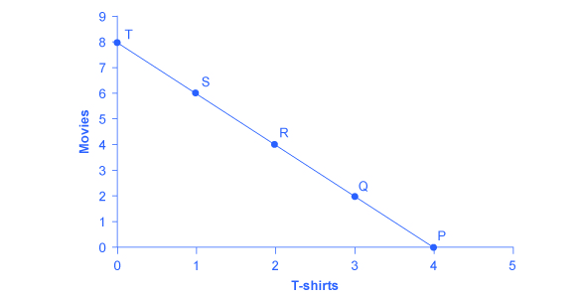
Fayda Maksimizasyonu
.

Slide 31
Fayda Maksimizasyonu
José bu başlangıç ​​noktasını rastgele seçer; bir yerden başlamak zorundadır. Ardından, kendisine en az marjinal fayda sağlayan son tişörtü bırakmayı ve bunun yerine biriktirdiği parayı iki film satın almak için kullanmayı düşünür. Tablo 2, José'nin vermesi gereken kararları adım adım göstermektedir.

Slide 32
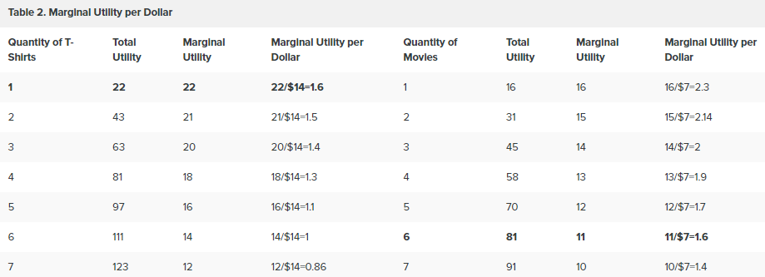
Fayda Maksimizasyonu

Slide 33
Fayda Maksimizasyonu
José, kaç tane T-shirt ve film satın alacağına karar vermek için aşağıdaki düşünce sürecini (utils içinde düşündüyse) kullanabilir:
Adım 1. Tablo 2’den José, dördüncü tişörtün marjinal faydasının 18 olduğunu görebilir. José dördüncü tişörtten vazgeçerse, o zaman 18 util kaybeder.
Adım 2. Ancak dördüncü tişörtü bırakmak 14$ (bir tişörtün fiyatı) serbest bırakır ve José'nin ilk iki filmi (her biri 7$'dan) satın almasına izin verir.

Slide 34
Fayda Maksimizasyonu
Adım 3. José, ilk filmin marjinal faydasının 16 ve ikinci filmin marjinal faydasının 15 olduğunu biliyor. Böylece, José P noktasından Q noktasına hareket ederse, 18 faydadan vazgeçiyor (tişörtten) , ancak 31 util (filmlerden) kazanır.
Adım 4. 31 util kazanmak ve 18 utils kaybetmek 13 net kazançtır. Bu, Q'daki toplam faydanın (Tablo 1'deki son sütuna göre 94), P'deki toplam faydadan 13 daha fazla olduğunu söylemenin başka bir yoludur. (81).
Adım 5. Yani José için, iki film satın almak için dördüncü tişörtten vazgeçmek mantıklıdır.

